Slide 1
Název školy: ZŠ Štětí, Ostrovní 300 Autor: Sandra Jaklová
Název materiálu: VY_32_INOVACE_D.8.A.13_prumyslova_revoluce_-_opakovani
Datum: 12.12.2012
Ročník: osmý
Vzdělávací oblast: Člověk a společnost
Vzdělávací obor: Dějepis Název: Průmyslová revoluce Číslo operačního programu: CZ.1.07/1.4.00/21.1693
Název projektu: PRIMA ŠKOLA
PRŮMYSLOVÁ REVOLUCE - OPAKOVÁNÍ
Anotace: Prezentace je určena žákům osmého ročníku a slouží
k opakování základních informací o průmyslové revoluci.

Slide 2
VYBER SI OTÁZKU I OBTÍŽNOST
Text | Vynálezy | Co je to?
1 | 1 | 1
2 | 2 | 2
3 | 3 | 3
4 | 4 | 4
Pozn. Označ vybranou otázku, po odpovědi se vrať k tabulce s otázkami označením továrny v pravém dolním rohu.

Slide 3
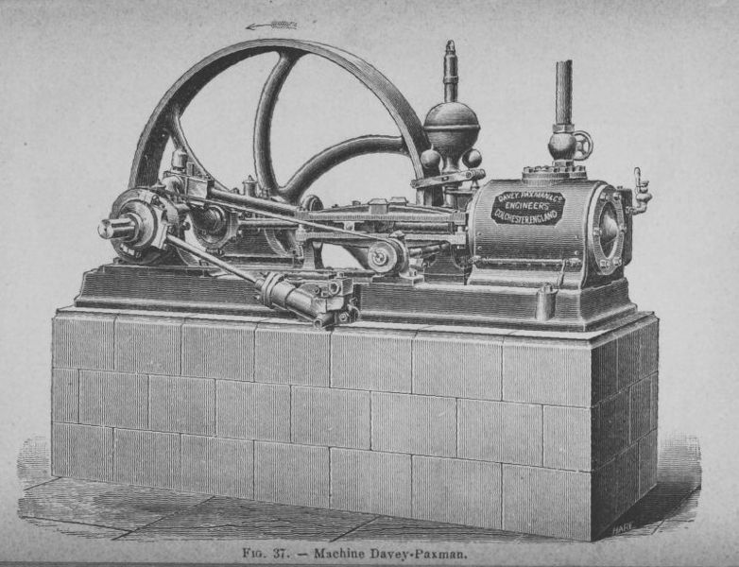
Doplň text 1
Symbolem průmyslové revoluce je
(p) __________ (s) ___________.
parní stroj

Slide 4
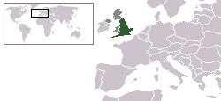
Doplň text 2
Průmyslová revoluce začala v (A) ___________________
v ______. století, protože zde byly ideální podmínky pro její rozvoj.
Anglii; 18.

Slide 5
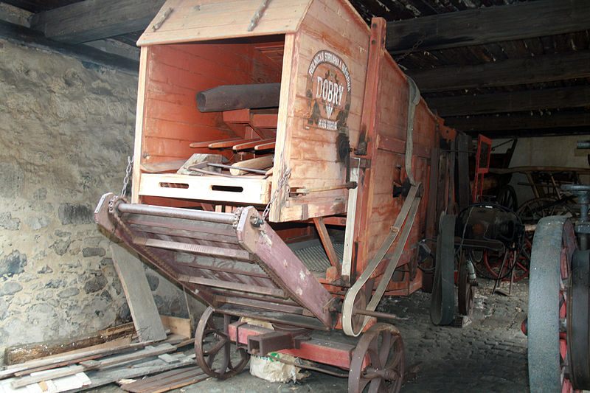
Doplň text 3
Rozvoj techniky se nejprve projevil v (z) ________________.
zemědělství

Slide 6
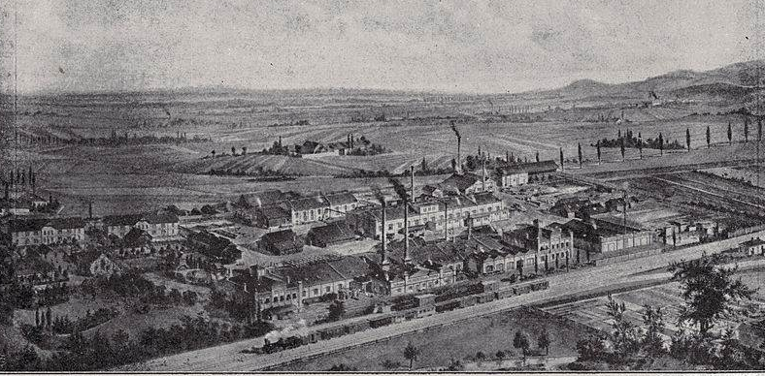
Doplň text 4
Průmyslová revoluce znamená nahrazení (l)___________ práce prací strojovou. (Ř)_______________ a manufaktury jsou nahrazovány (t) _______________.
lidskou;
řemeslo;
továrnami

Slide 7
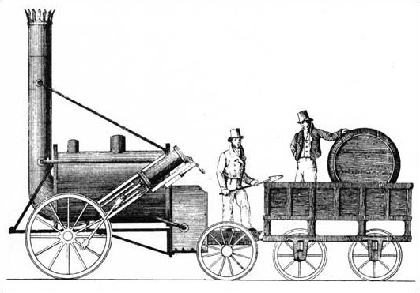
Vynález 1
Jak se jmenuje vynález na obrázku?
____________________________________
Parní lokomotiva

Slide 8
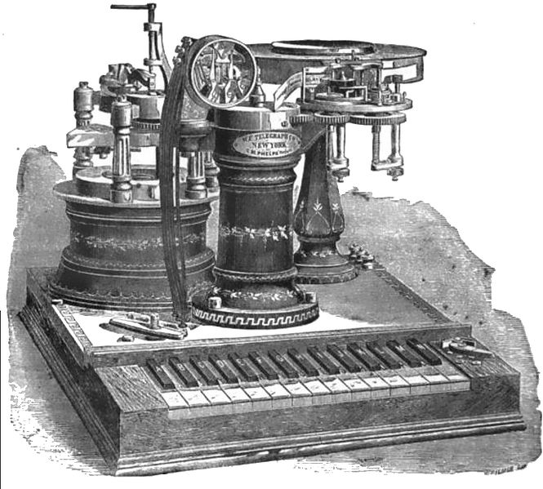
Vynález 2
Jaký vynález je
na obrázku?
________________
Telegraf

Slide 9
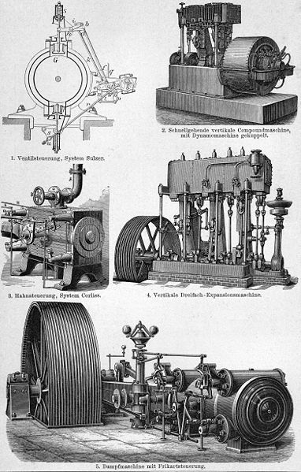
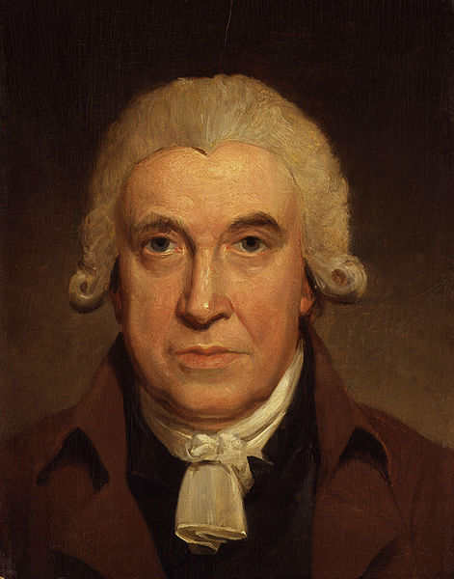
Spoj vynálezce a vynález
Vynález 3
a) I. Newton
b) J. Watt
c) T. A. Edison
d) K. Walt
PARNÍ STROJ
b) J. Watt

Slide 10
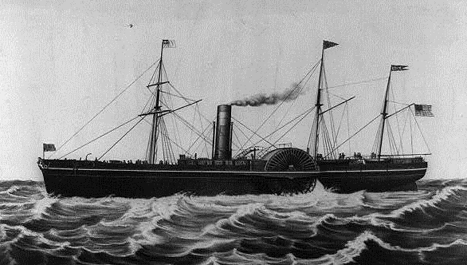
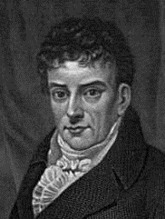
Vynález 4
Spoj vynálezce a vynález
a) R. Fulton
b) G. Stephenson
c) J. Watt
d) J. Walt
PAROLOĎ
a) Robert Fulton

Slide 11
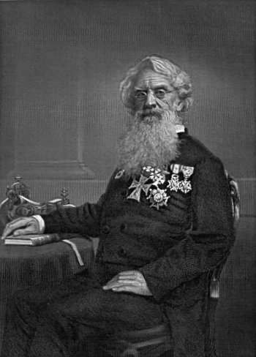
Co je to? 1
Co je vyobrazeno v modrém rámečku vedle podobizny autora?
_______________________________
… / _ _ _ / …
._ / _… / . / _._. /. / _../ ._
Morseova abeceda

Slide 12
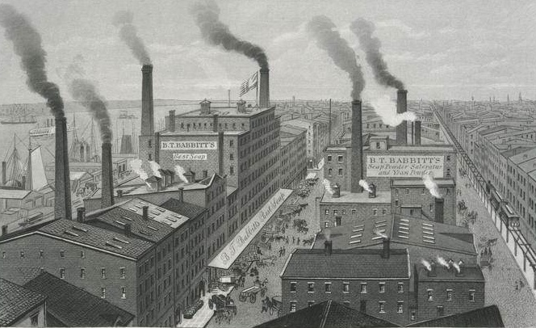
Co je to? 2
Urči co je na obrázku:
_________________
Továrna

Slide 13
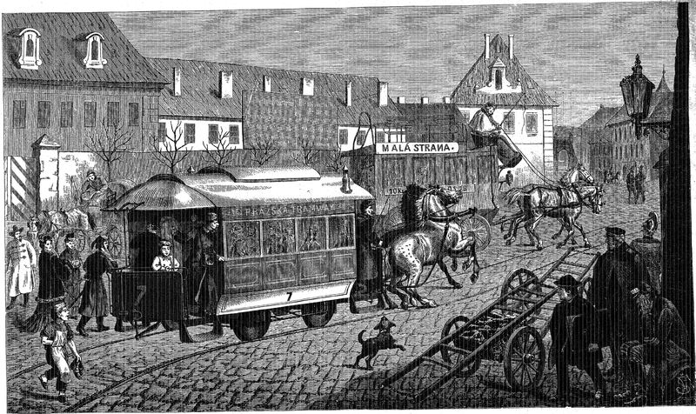
Co je to? 3
Co vidíš na obrázku?
______________________
Koněspřežka

Slide 14
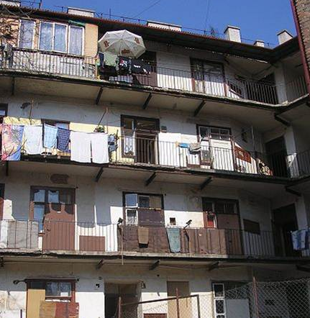
Co je to? 4
Jak se nazývají nájemní domy, které se stavěli v blízkosti továren? _____________________________
Činžovní/ pavlačové domy

Slide 15
POUŽITÉ ZDROJE
Uvedené zdroje [ on-line] 22.11.2012 [cit. 2012-12-10]. Dostupné pod licencí Wikimedia Commons na www:
http://commons.wikimedia.org/wiki/File:Davey_paxman_engine.jpg?uselang=cs (snímek 3)
http://cs.wikipedia.org/wiki/Soubor:LocationEngland.png (snímek 4) http://cs.wikipedia.org/wiki/Soubor:Zubrnice_ml%C3%A1ti%C4%8Dka.jpg (snímek 5)
http://commons.wikimedia.org/wiki/File:Sarg-Werke_bei_Calivi,_Original.jpg?uselang=cs (snímek 6)
http://cs.wikipedia.org/wiki/Soubor:Stephenson%27s_Rocket_drawing.jpg (snímek 7)
http://commons.wikimedia.org/wiki/File:Phelps%27_Electro-motor_Printing_Telegraph.jpg?uselang=cs (snímek 8)
http://cs.wikipedia.org/wiki/Soubor:James_Watt_by_Henry_Howard.jpg (snímek 9)
http://commons.wikimedia.org/wiki/File:Dampfmaschinen3_brockhaus.jpg?uselang=cs (snímek 9)
http://cs.wikipedia.org/wiki/Soubor:Fulton.jpg (snímek 10)
http://commons.wikimedia.org/wiki/File:Pacific_1850.jpg?uselang=cs (snímek 10)
http://cs.wikipedia.org/wiki/Soubor:SamuelMorse.jpg (snímek 11)
http://commons.wikimedia.org/wiki/File:BabbittsSoapManufactoring.jpg?uselang=cs (snímek 12)
http://cs.wikipedia.org/wiki/Soubor:Konesprezna_tramvaj_Praha_1876.png (snímek 13)
http://cs.wikipedia.org/wiki/Soubor:Pavla%C4%8Dov%C3%BD_d%C5%AFm_v_Brn%C4%9B.JPG (snímek 14)
Klipart [ on-line] 2012 [cit. 2012-12-10]. Dostupné na www:
http://office.microsoft.com/cs-cz/images/results.aspx?qu=kom%C3%ADn&ex=1#ai:MC900437685| (snímek 3-14)

Slide 16
SHRNUTÍ
Anotace Prezentace je určena pro osmý ročník ZŠ a slouží k opakování základních informací o průmyslové revoluci.
Autor Mgr. Sandra Jaklová
Jazyk čeština
Očekávaný výstup Žáci uvedou podmínky pro vznik průmyslové revoluce. Žáci uvedou vynálezy doby.
Klíčová slova průmyslová revoluce, vynálezy, 19. století
Druh učebního materiálu prezentace
Druh interaktivity aktivita
Cílová skupina žák
Stupeň a typ vzdělávání základní vzdělávání – druhý stupeň
Typická věková skupina 13 – 14 let
Celková velikost 2218 kB

Slide 17
METODICKÁ POZNÁMKA
Prezentaci je možné využít jako soutěž pro soutěžní týmy nebo jednoduché opakování.
Snímek 2- Žák označí vybranou otázku.
Snímek 3-14- Žáci odpoví na otázku, označením obrázku zelené továrny se vrátí zpět k tabulce na snímku 2.
Správná odpověď se objeví po kliknutí na daném snímku.

